Slide 1
PRÍRODOVEDA 3. ročník
Dominika Štítnická

Slide 2
P E R Í M
L IE T A J Ú
L A S T O V I Č K A
Z O B Á K
H M Y Z O M

Slide 3
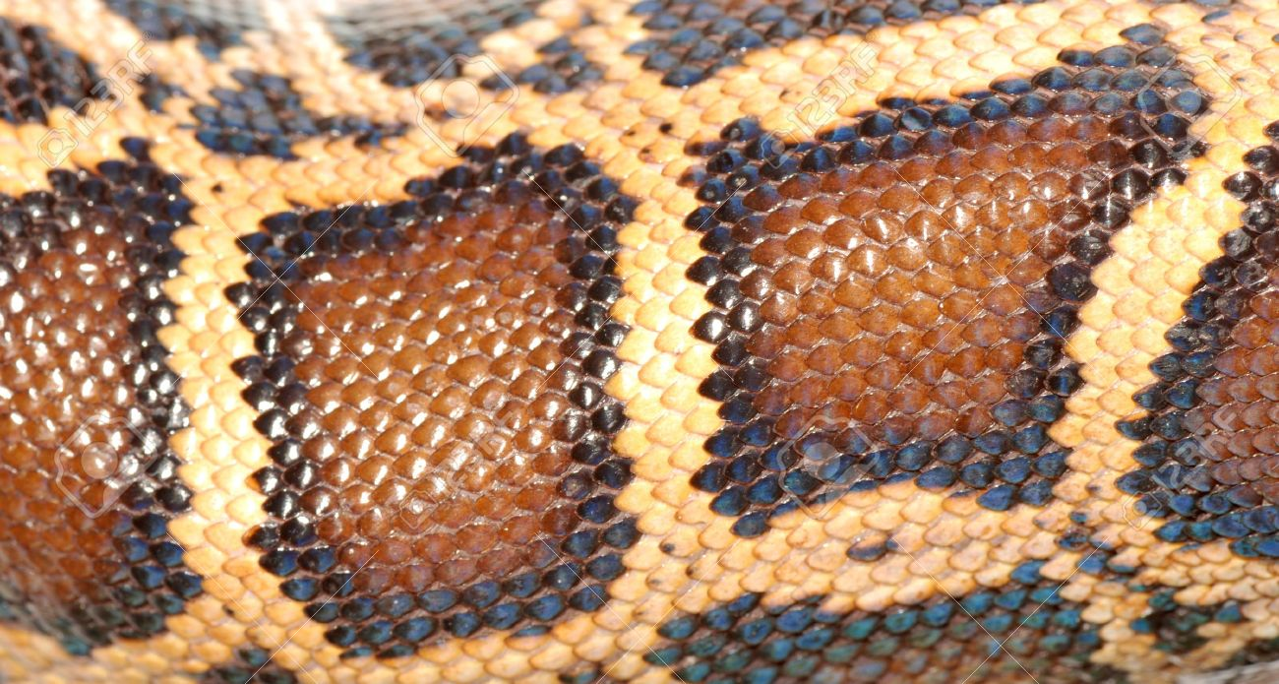
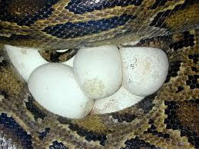
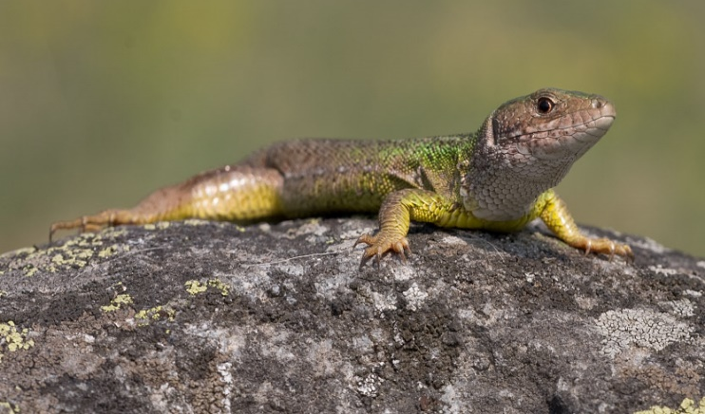
PLAZY
Plazy majú telo pokryté suchou kožou s drobnými šupinami. Pohybujú sa plazením. Ak majú vyvinuté nohy, pohybujú sa nohami. Plazy dýchajú pľúcami. Väčšina plazov sa liahne z vajec. Niektoré plazy však rodia živé mláďatá. Plazy nemajú stálu teplotu tela. Ich telesná teplota sa prispôsobuje teplote okolia, preto ich najčastejšie nájdeme v skalách, na skalách, na múroch a chodníkoch, kde sa vyhrievajú na slnku.

Slide 4
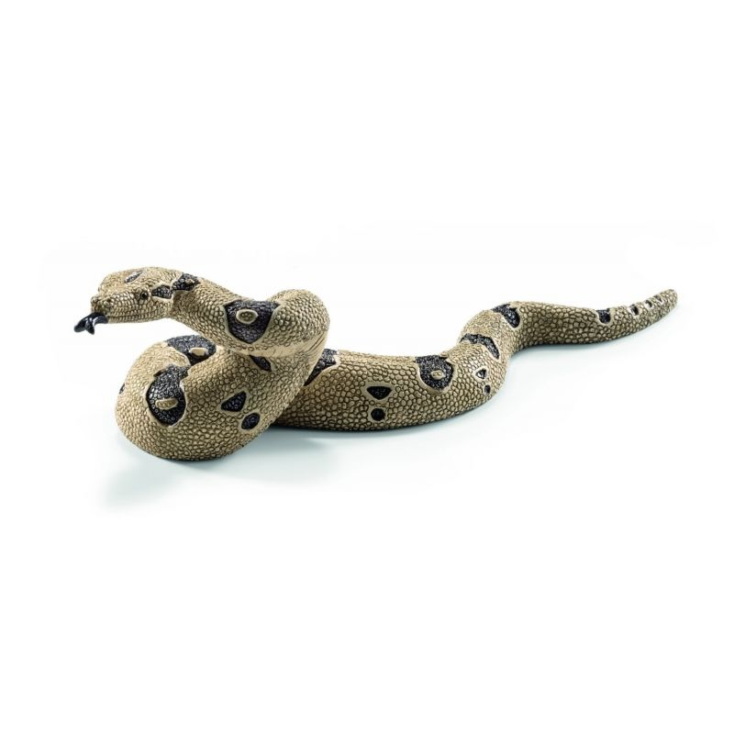
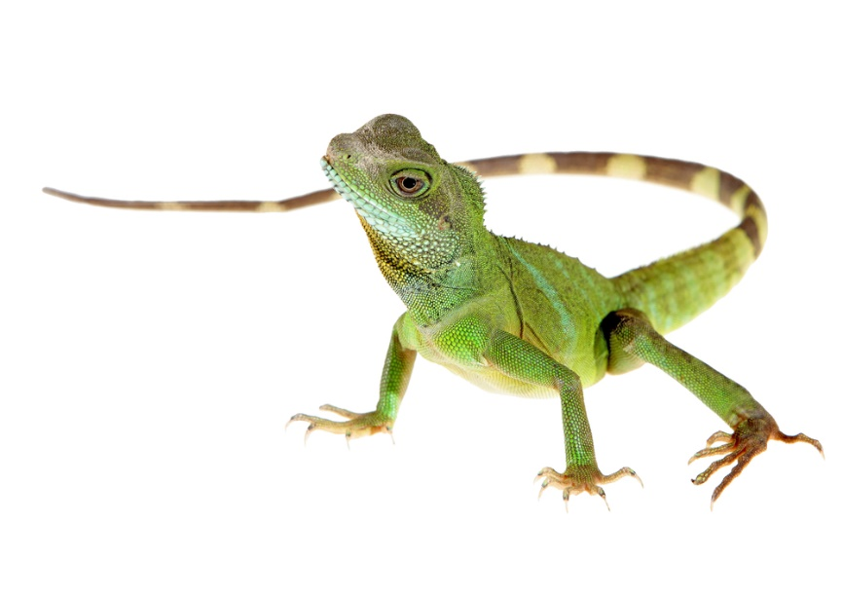
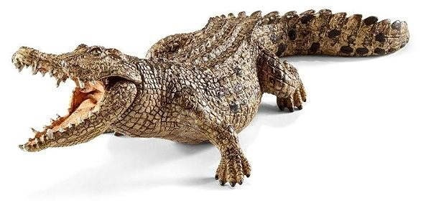
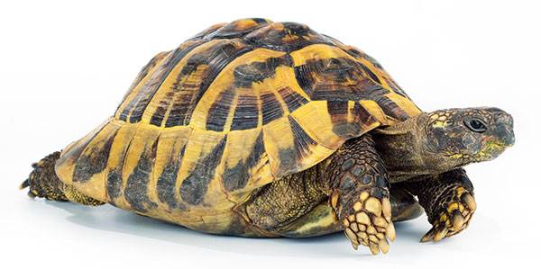
PLAZY DELÍME NA:
1. HADY
2. JAŠTERY
3. KROKODÍLY
4. KORYTNAČKY
Plazy patria medzi stavovce. Majú kostru a chrbticu zloženú zo stavcov. Väčšina z nich (okrem hadov) má štyri nohy a chvost.

Slide 5
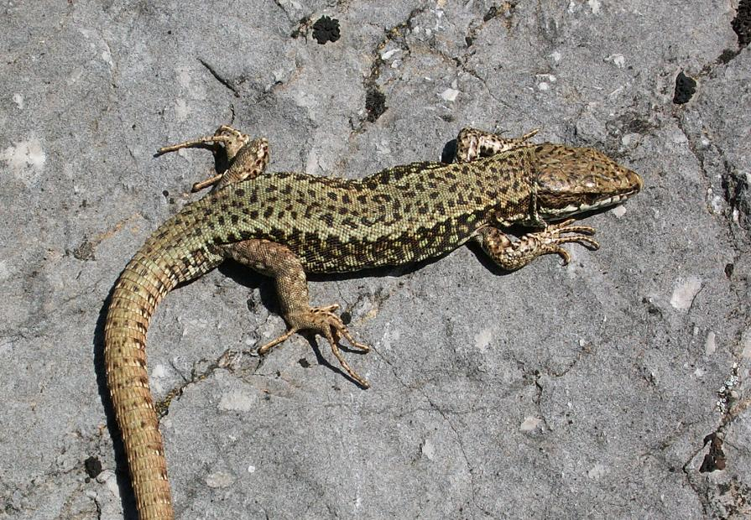
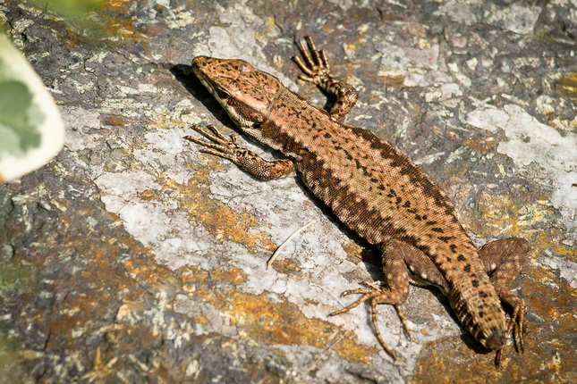
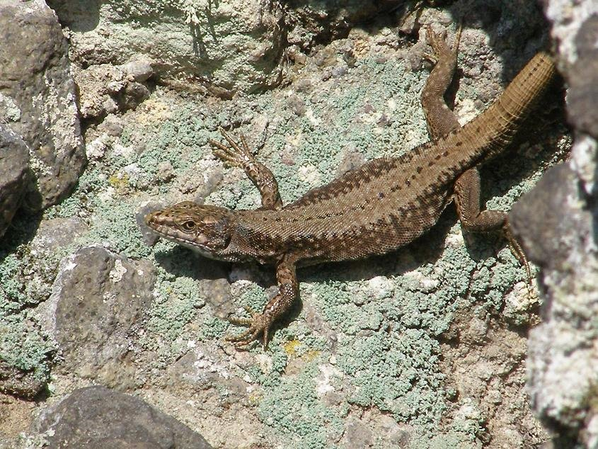
JAŠTERICA MÚROVÁ

Slide 6
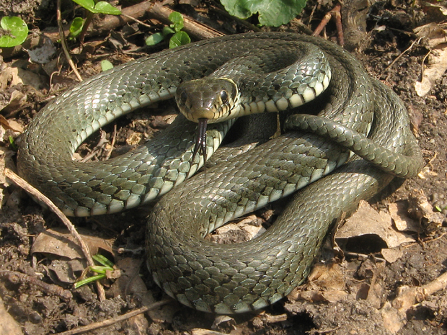
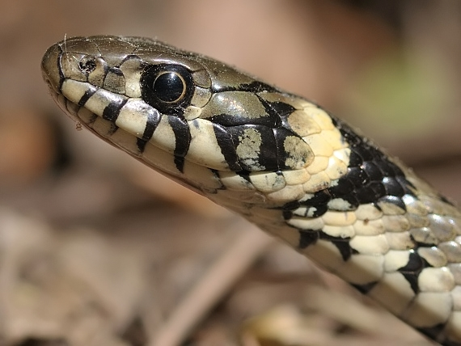
UŽOVKA OBYČAJNÁ

Slide 7
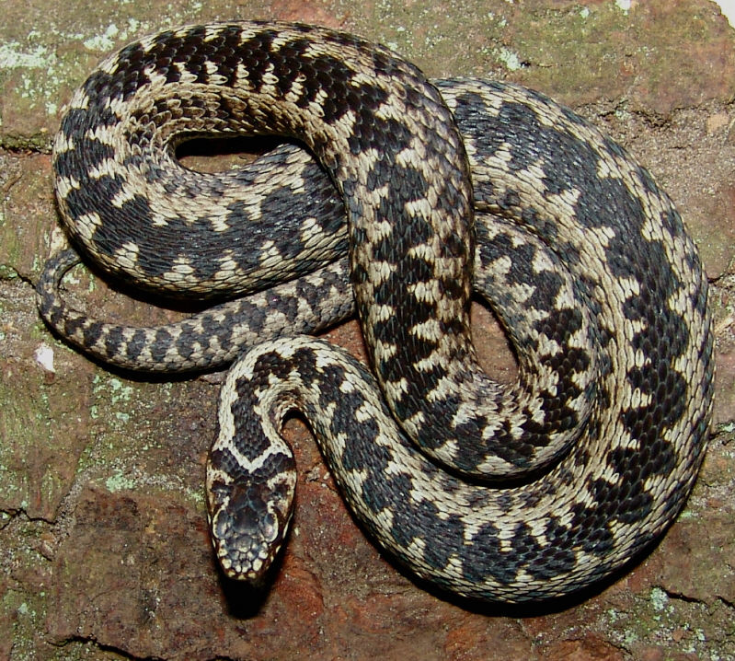
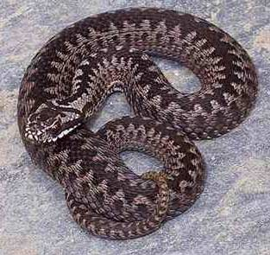
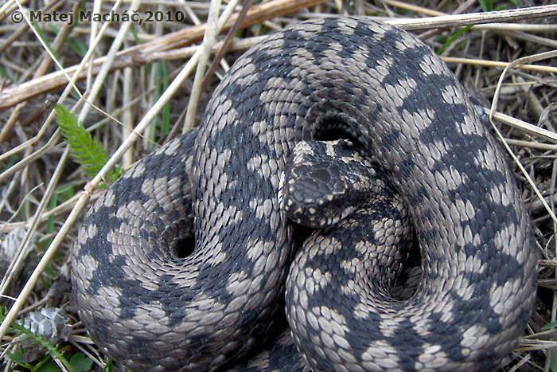
POZOR
Niektoré hady môžu byť aj jedovaté ako napríklad vretenica severná.

Slide 8
Prvá pomoc pri pohryznutí jedovatým hadom
1. Zavolaj lekársku pomoc na čísle 112
2. Daj osobu do stabilizovanej polohy
3. Znehybni postihnutú končatinu
4. Použi škrtidlo nad miesto uhryznutia
5. Ak je možné, prilož na ranu chladný obklad

Slide 9
NEVOĽNOSŤ ZVRACANIE BOLESŤ HLAVY BÚŠENIE SRDCA RÝCHLE DÝCHANIE
Príznaky po uhryznutí hadom môžu byť:

Slide 10
Rozrezať ranu Panikáriť Vysávať jed ústami
ČO BY SI NEMAL ROBIŤ?

